Slide 1
Tips en tricks bij cultuursensitieve zorgverlening aan ouderen
Ann Claeys, Arzu Yentür, Bart Claes

Slide 2
Resultaat van het project ‘Innoverende methodieken voor Cultuursensitieve Ouderenzorg in Brussel’,
gefinancierd in 2015 door Federaal Impulsfonds voor Migrantenbeleid.

Slide 3
Visie op cultuursensitieve zorg
Praktische handvaten als ondersteuning, geen toverspreuken
Vertrekkend vanuit ‘wat wil de oudere?’
Geen kennisreductionisme en geen overculturalisering
‘de andere cultuur’ zit bij iedereen

Slide 4
aanpak
Casus of voorbeelden uit de praktijk
Bespreking van het voorbeeld
Analyse
Tips en tricks
Bijkomende aanbevelingen en discussie

Slide 5
Een praktijkvoorbeeld (1)
De jongste dochter van een ouder koppel vraagt thuiszorg aan voor haar Koerdisch sprekende ouders. Tijdens het intakegesprek is zij als enig kind aanwezig en vertaalt het gesprek tussen haar ouders en de hulpverlener. Hoewel de ouderen in hun taal (Koerdisch) zeer uitgebreid antwoorden op de vragen van de hulpverlener, vertaalt de dochter dit op een zeer beknopte wijze terug naar de zorgverlener.
Ook onderbreekt ze soms het gesprek van haar ouders en keert ze terug naar haar conversatie met de hulpverlener.

Slide 6
Een praktijkvoorbeeld (2)
Naarmate het gesprek vordert, gaat de hulpverlener steeds meer in gesprek met de dochter. Het vertalen krijgt langzamerhand een einde waarbij de ouderen niet meer betrokken worden in de conversatie. De geregistreerde gegevens om de zorg op te starten, zijn gebaseerd op de korte vertalingen en het verhaal van de dochter.

Slide 7
Bespreking van de casus
Dochter als gelegenheidstolk
Onevenwicht tussen lengte van de antwoorden van de ouders en de ‘vertaalde antwoorden’
De dochter onderbreekt haar ouders, ook al verstaat de zorgverlener de taal niet
De zorgverlener vraagt niet door en verandert werkwijze niet
De zorgverlener grijpt niet in wanneer de dochter haar ouders onderbreekt
De zorgverlener heeft geen aandacht voor non-verbale communicatie

Slide 8
Analyse van de casus
Een gelegenheidstolk vervult tegelijkertijd 3 rollen: tolk, vertegenwoordiger van de familie, mede-slachtoffer van de (problematische) situatie
Gelegenheidstolken kunnen wel ingezet worden voor het vertalen van korte praktische boodschappen
Indirecte communicatie via familieleden kan de uitwisseling van informatie belemmeren:
Moeilijke of gevoelige informatie
Het niet of verkeerd vertalen van (medische) terminologie
Psychische belasting van de ‘vertaler’

Slide 9
Tips en tricks
De zorg- en hulpverlener evalueert de situatie en beslist de nood aan vertaling of intermediair
De zorg- en hulpverlener motiveert deze keuze en vraagt toestemming aan de zorgvrager om met een tolk te werken
Het gesprek vindt bij voorkeur plaats in een neutrale omgeving waarbij geen andere personen betrokken zijn
Soms wordt de voorkeur gegeven aan mannelijk of vrouwelijke tolken (bijvoorbeeld bij het vertalen van intieme of gênante informatie)

Slide 10
Andere uitdagingen
Bewoner in rusthuis die luid en aanhoudend Turkse liederen zingt
Een man wil (om religieuze redenen?) enkel gewassen worden door een man
Een terminale man van Congolese afkomst geeft aan ‘thuis’ te willen sterven
…

Slide 11
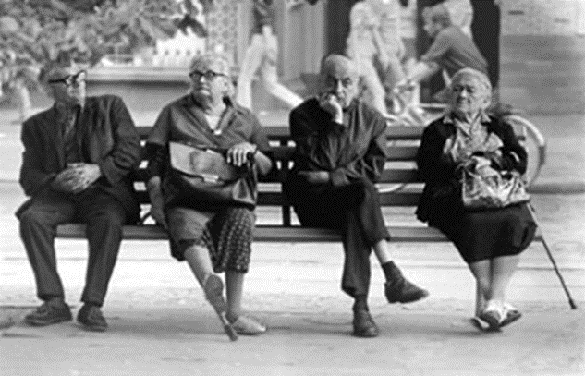
Vervolgproject: divers eldery care
Cultuursensitieve zorg voor ouderen met migratie-achtergrond en met dementie
Op welke manier gaan de mantelzorgers, de ouderen zelf en de professionals om met het dementieproces?

Slide 12
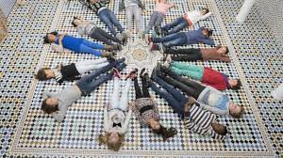
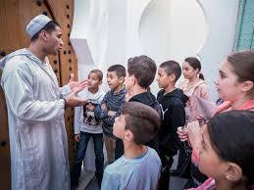
Erfgoed in cultuursensitieve zorg
Tentoonstelling
ZieZo Marokko
Tropenmuseum Amsterdam,
gericht op kinderen waarvan de ouders of grootouders uit Marokko afkomstig zijn

Slide 13
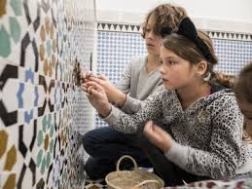
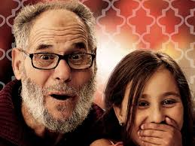
Erfgoed in cultuursensitieve zorg
Kinderen worden ingewijd in cultuur van de ouders of grootouders en kunnen op die manier makkelijker de link maken met de leefwereld of de achtergrond van de grootouders
Afbeeldingen: Tropenmuseum Amsterdam

Slide 14
Details van het werkboek
uitgeverij Politea

Slide 15
Contact?
ann.claeys@ehb.be

